Slide 1
Прогулка - идеальное время для того, чтобы поговорить с ребенком о его безопасности
Подготовила: Кузнецова О.К.

Slide 2
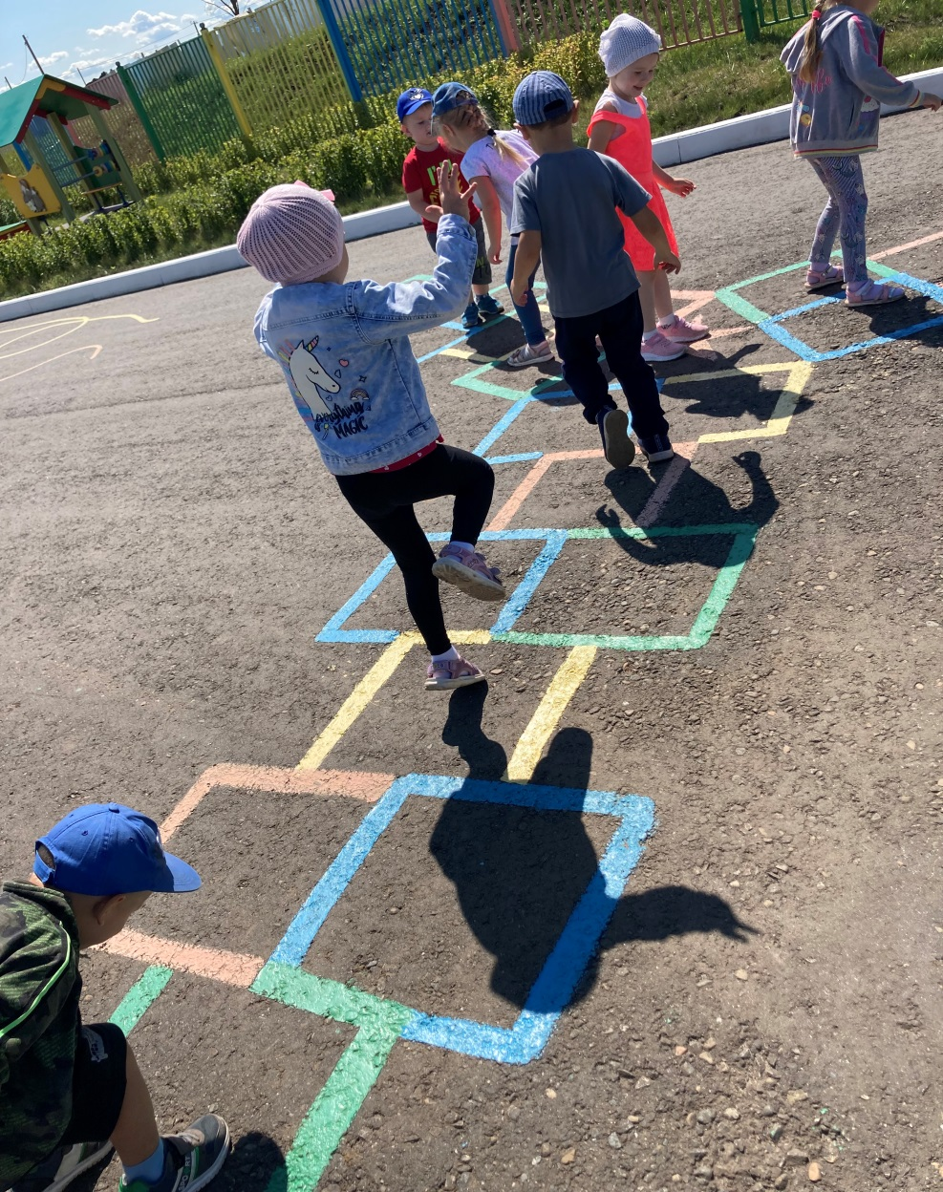
Подвижные, как ртуть, Неугомонные, живые, Растут они, не ведая забот, Родительскому сердцу дорогие. И дети тоже чувствуют, что нет Гарантий от опасностей и бед. Но лишь тогда они проявят опасенье, Коль будут знать, чего бояться им. Домокош Варга

Slide 3
Безопасность - это не просто сумма усвоенных знаний, а умение правильно вести себя в различных ситуациях.
Главная цель по воспитанию безопасного поведения у детей в детском саду - дать каждому ребенку основные понятия опасных для жизни ситуаций и особенностей поведения в них.

Slide 4
Задачи воспитания и развития безопасного поведения у детей:
1. Обогащение представлений детей об основных источниках и видах опасности в быту, на улице, в природе, в общении с незнакомыми людьми.
2. Ознакомление детей с простейшими способами безопасного поведения в разнообразных опасных ситуациях.
3. Формирование знаний о правилах безопасного дорожного движения в качестве пешехода и пассажира транспортного средства.
4. Развитие умений и навыков безопасного поведения у детей в разнообразных опасных ситуациях.
5. Закрепление умений и навыков безопасного поведения в условиях специально организованной и самостоятельной деятельности.
6. Развитие осознанности и произвольности в выполнении основных правил безопасного поведения в быту, на улице, в природе, в общении с незнакомыми людьми.
7. Формирование осторожного и осмотрительного отношения к потенциально опасным ситуациям.

Slide 5
Формы работы с детьми по формированию навыков безопасного поведения во время прогулки
Вступительная беседа Индивидуальная работа Дидактические игры Подвижные игры Самостоятельная деятельность детей
Трудовая деятельность

Slide 6
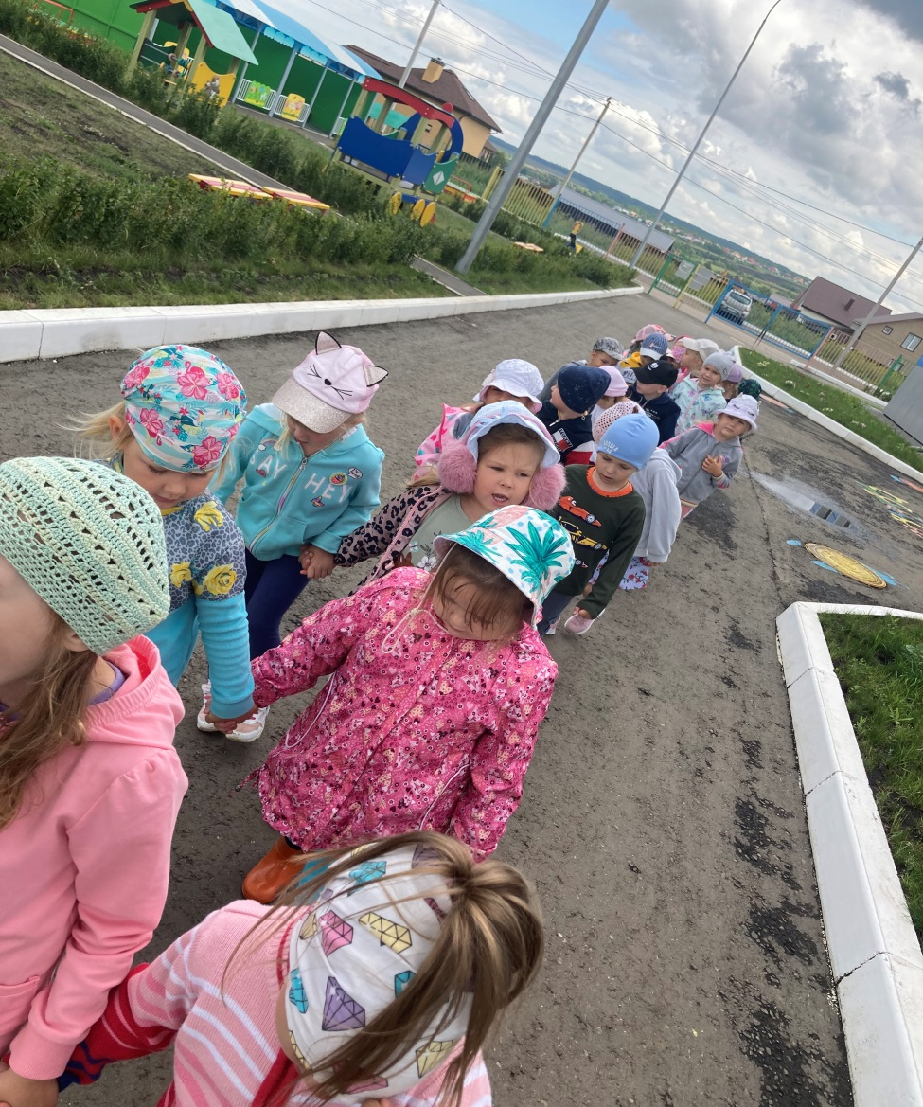
Вступительная беседа
«Правила поведения детей на участке детского сада во время прогулки».
Во время проведения беседы дети учатся соблюдать правила безопасного поведения на участке детского сада.

Slide 7
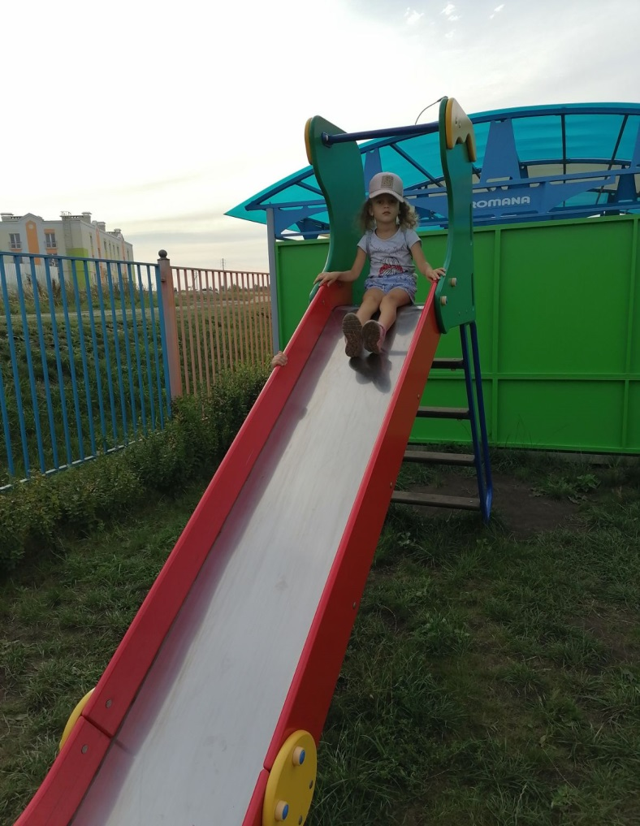
Индивидуальная работа При отработке с отдельными детьми правил поведения на игровом оборудовании, физических упражнений, которые у них не получаются, обязательно еще раз проговариваются отдельные элементы, которые могут содержать в себе опасность.

Slide 8
Дидактические игры
«Сгруппируйте опасные и безопасные предметы или объекты (на улице, в природе)», «Приведи пример того, что опасно, а что безопасно» и др.
При проведении таких игр дети учатся запоминать свои действия в ходе игры и анализируют результаты; формируются знания об источниках опасности, о мерах предосторожности, действиях в опасных ситуациях, формируются знания об оказании первой помощи.

Slide 9
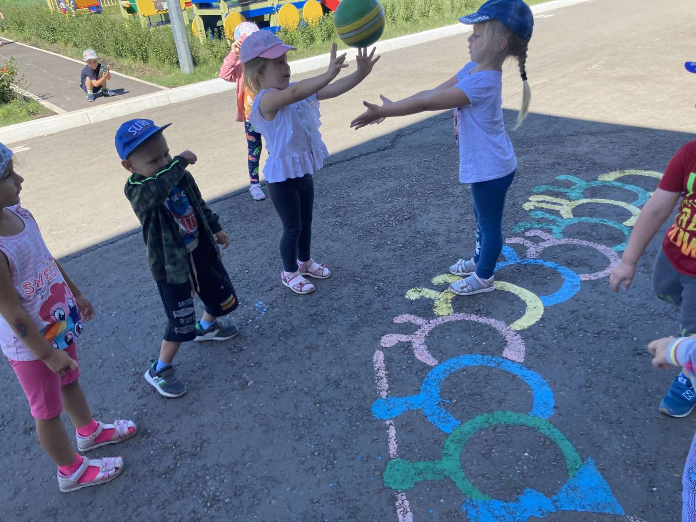
Подвижные игры – формирование безопасных навыков происходит при организации самих игр и при использовании спортивного инвентаря.

Slide 10
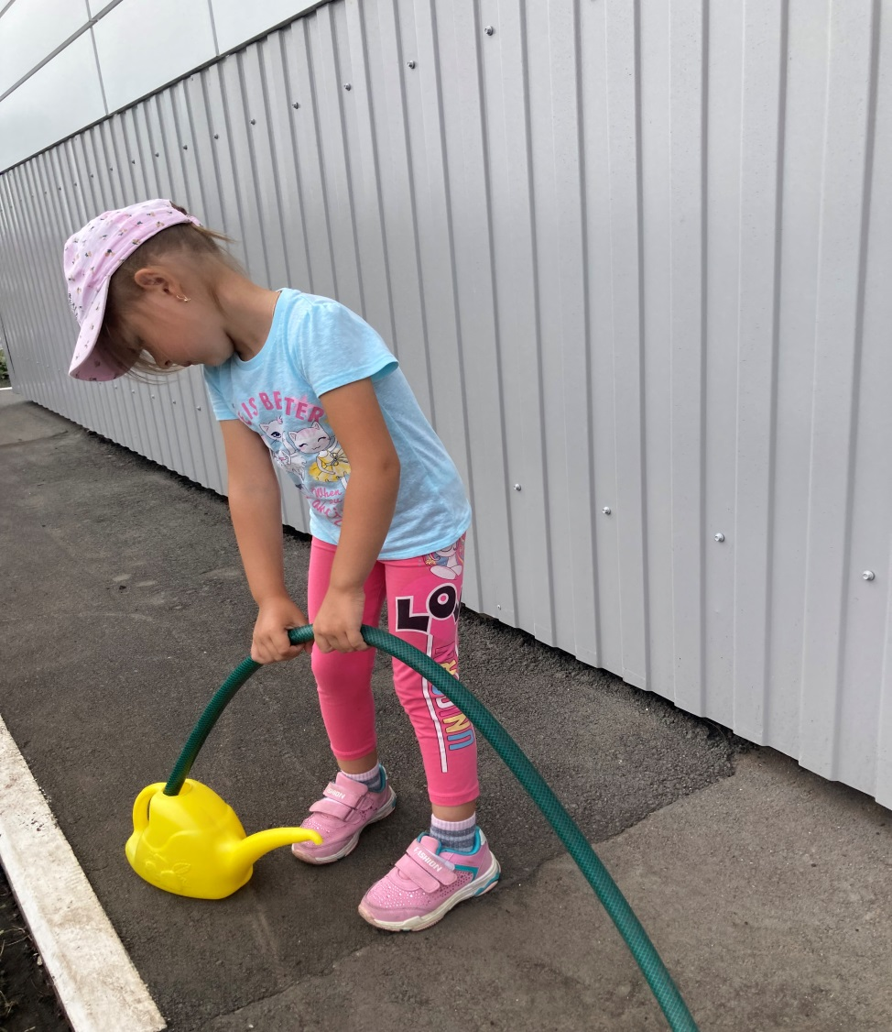
Трудовая деятельность
Особый интерес и удовольствие дети получают во время трудовой деятельности. Однако трудовая деятельность сопряжена с опасностью для здоровья детей, если используемый инвентарь и оборудование не соответствуют росту, физическим возможностям. Оборудование не должно быть тяжелым и травмоопасным. Поэтому мы тщательно осматриваем оборудование перед выполнением трудового процесса, объясняем правила работы с тем или иным инструментом.

Slide 11
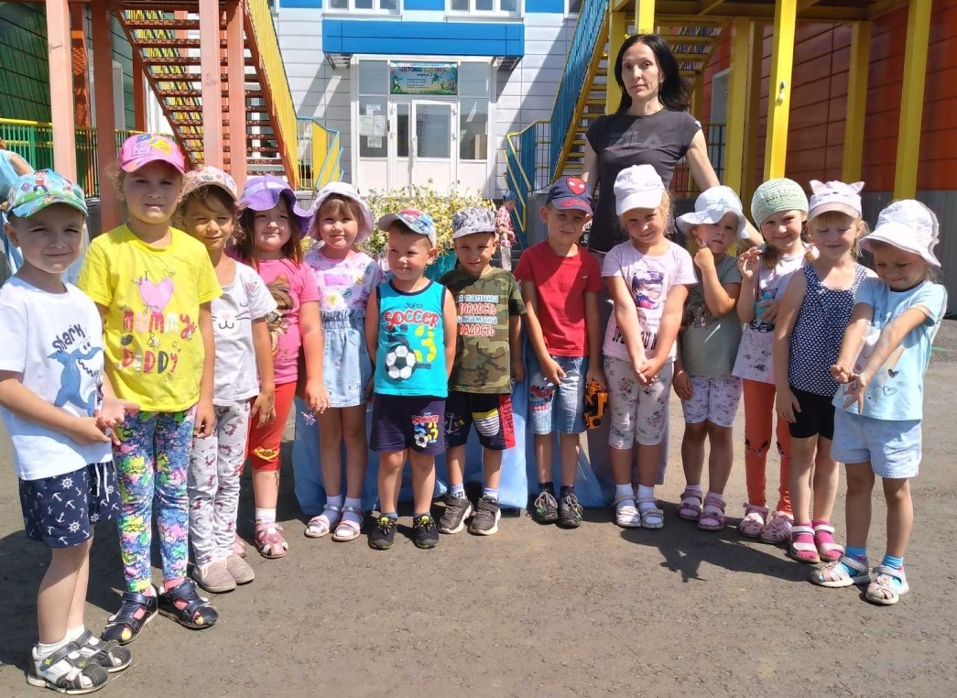
«Вакцина против травматизма - воспитание»
Эта формула адресована, в первую очередь, нам, воспитателям. Воспитывая ребенка и прививая ему навыки безопасного поведения, взрослые ежеминутно должны помнить, что главное - это внушить ребенку уверенность в его возможностях, в том, что если он будет строго соблюдать определенные правила поведения, он не попадет в опасную ситуацию, а если случиться такое, то найдет из нее выход.

